Slide 1
Инструкция по настройке и связыванию двух RaspberryPI
Цели:
1) обе Raspberry должны быть в настроены – необходимо загрузить образ и настроить конфигурационные файлы)
2) Raspberry должны быть связаны – они должны находиться в одной ROS-сети, одна Pi является ROS мастером, а вторая — её клиентом, и они могут обмениваться данными через топики.
примечание: под “Raspberry” подразумевается микроконтроллер беспилотника, будь то RaspberryPI или OrangePI

Slide 2


Шаг 0 – скачать на рабочий компьютер все необходимое
balenaEtcher - программа для записи образов операционных систем на съёмные носители
Ссылку на скачивание можно найти в на их сайте или в документации clover.coex.tech
Образ для Raspberry – есть 2 экземпляра:
1) по документации clover.coex.tech , надежный, я на нем уже выполнял это задание, но он не самый удобная. готовься копаться в файлах.
2) по инструкции для шоу коптеров на гит хаб. ссылку на эту инструкцию можно найти в документации clover.coex.tech или вот: https://github.com/CopterExpress/clever-show.
не советую обращаться к этой инструкции и этому образу, но он будет удобнее чем первый.
Примечание: ни в коем случае не перемешивай эти две документации. это разные образы. выбрал один путь и давишь его по соответствующей инструкции и не лезь в другую

Slide 3
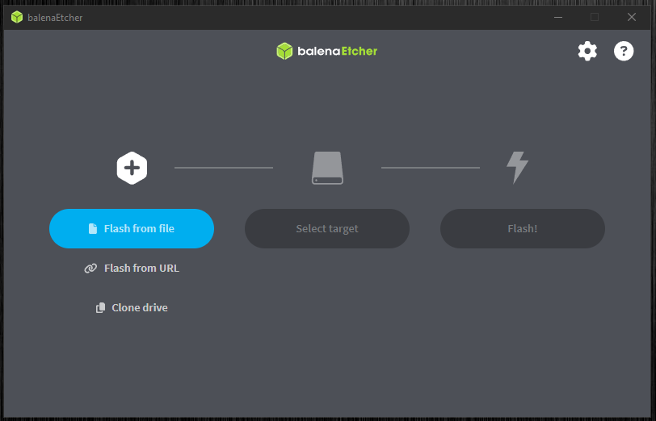
Шаг 1 – загрузка образа на microSD
Вставил microSD в кард ридер
Вставил кард ридер в компьютер
Открыл balenaEtcher
Выбрал скачанный образ
Выбрал кард ридер
Нажал кнопку
Вытащил кард ридер
Вытащил microSD

Slide 4
Шаг 2 – включение Raspberry
Подключить Raspberry к питанию через usb-c
Вставить microSD со скачанным образом
Загорится индикатор и Raspberry будет издавать тихий звук
Спустя какое то время Raspberry начнет раздавать интернет.
Имя сети будет clover-XXXX (X – это какая-то цифра)
Пароль будет cloverwifi

Slide 5
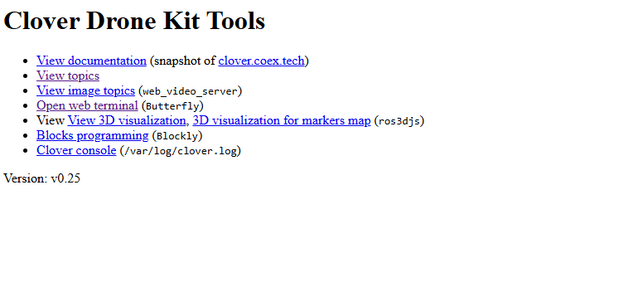
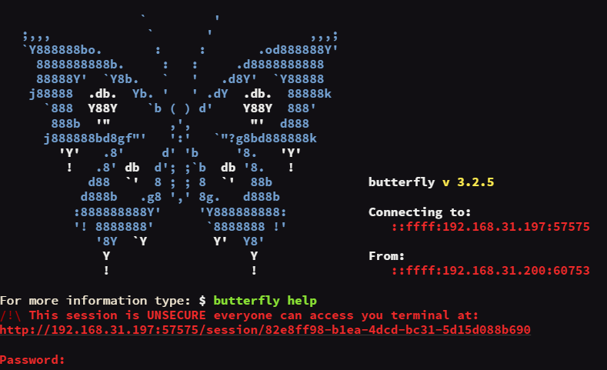
Шаг 3 – настройка Raspberry
После того как компьютер подключился к сети Raspberry можно подключиться к Clover Drone Kit Tools по стандартному IP для raspberry 192.168.11.1
А от сюда в терминал - Open web terminal (Butterfly)

Slide 6
Шаг 3 – настройка Raspberry
Также к терминалу можно подключиться командой windows: ssh pi@<IP устройства>
например ssh pi@192.168.11.1
Пароль от терминала – raspberry
Настройка основных параметров дрона происходит в папке launch. путь до папки:
/home/pi/catkin_ws/src/clover/clover/launch
здесь важны:
aruco.launch
clover.launch
main_camera.launch
Открыть файл можно через nano, по команде nano <имя файла>
Например nano aruco.launch

Slide 7
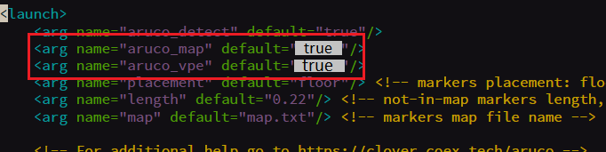
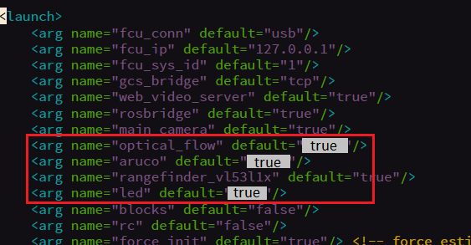
Шаг 3 – настройка Raspberry-дрона
! Настройка для дрона и ровера отличается в некоторых местах
Для дрона:
в aruco.launch: установить aruco_map и aruco_vpe на true
в clover.launch: установить aruco, optical_flow и ledна true

Slide 8
Шаг 3 – настройка Raspberry-дрона
! Настройка для дрона и ровера отличается в некоторых местах
в main_camera.launch: установить direction_z и direction_y по сути. так, как будет стоять у реального дрона
direction_z – up или down, куда смотрит камера
direction_y – backward или forward, куда смотрит кабель от камеры
Для ровера: ничего из этого не настраивать!
наверняка там понадобится настраивать коэффициенты перемещения, но с этим я не помогу, разбирайся на месте.

Slide 9
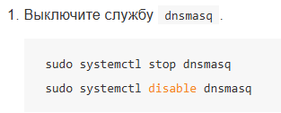
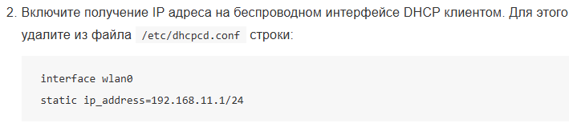
Шаг 4 – настройка сети ROS
Шаг 4.1 – настройка Raspberry
На дроне и ровере: переводим их в режим клиента сети wifi

Slide 10
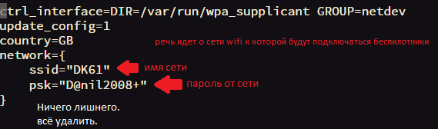

Шаг 4 – настройка сети ROS
Шаг 4.2 – настройка Raspberry
На дроне и ровере: меняем сеть.
нужно отредактировать файл /etc/wpa_supplicant/wpa_supplicant.conf (через sudo)
Нужно всё лишнее удалить и ввести данные той сети к которой будут подключаться беспилотники.
После этого перезагрузить Raspberry с помощью команды reboot

Slide 11
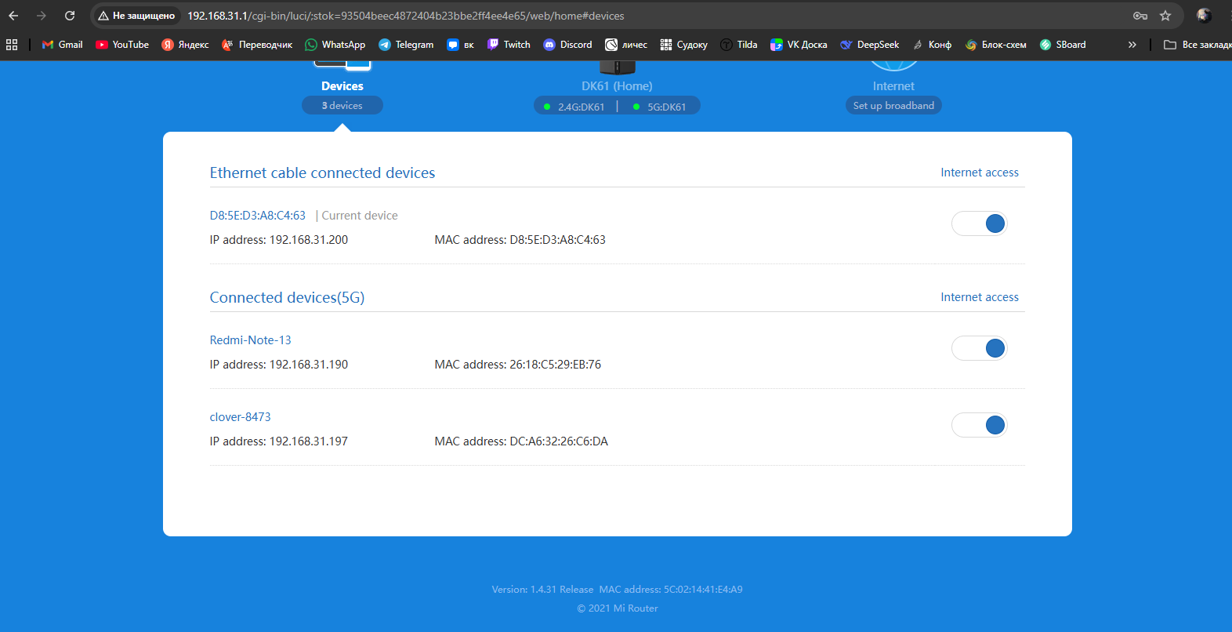

Шаг 4 – настройка сети ROS
Шаг 4.3 – настройка Raspberry
После этого у Raspberry поменяется IP, его надо посмотреть в настройках роутера.
для этого надо обладать такими правами и обратиться к роутеру по его IP.
И теперь все взаимодействия с Raspberry происходят только по этому IP

Slide 12
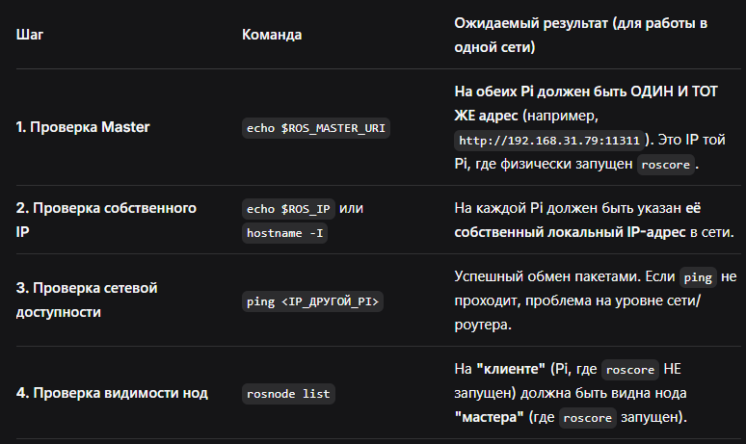
Шаг 4 – настройка сети ROS
Шаг 4.4 диагностика сети ROS (опционально)
При включении Raspberry могут создать свою сеть ROS. это ни на что не влияет, все равно мы свою будем создавать, но сейчас ее можно прощупать.
К тому же этот шаг будет полезен в будущих этапах

Slide 13
Шаг 4 – настройка сети ROS
Шаг 4.5 установка сети ROS
Сейчас надо определиться кто будет подавать данные, а кто принимать.
Далее подающий – мастер, принимающий - клиент
Нам важны две команды:
1) установить IP мастера: не https
export ROS_MASTER_URI=http://<IP МАСТЕРА>:11311
2) установить свой IP
export ROS_IP=<СВОЙ IP>
если команды выполняются на терминале мастера, то все равно берём обе команды и ставим там и там одинаковый IP
Далее два варианта
Временный (до первой перезагрузки)
Постоянный
просто вызвать эти команды
вставить эти команды в файл

Slide 14
Шаг 4 – настройка сети ROS
Шаг 4.5 установка сети ROS
Временный (до первой перезагрузки)
подставляем свои IP и вызываем по 2 команды на каждом Raspberry
например
для мастера:
export ROS_MASTER_URI=http://192.168.31.79:11311
export ROS_IP=192.168.31.79
для клиента:
export ROS_MASTER_URI=http://192.168.31.79:11311
export ROS_IP=192.168.31.197

Slide 15

Шаг 4 – настройка сети ROS
Шаг 4.5 установка сети ROS
Постоянный
на каждой Raspberry открываем файл /home/pi/.bashrc
подставляем свои IP и вставляем по 2 команды на каждом Raspberry
например:
после этого перезагрузить Raspberry

Slide 16
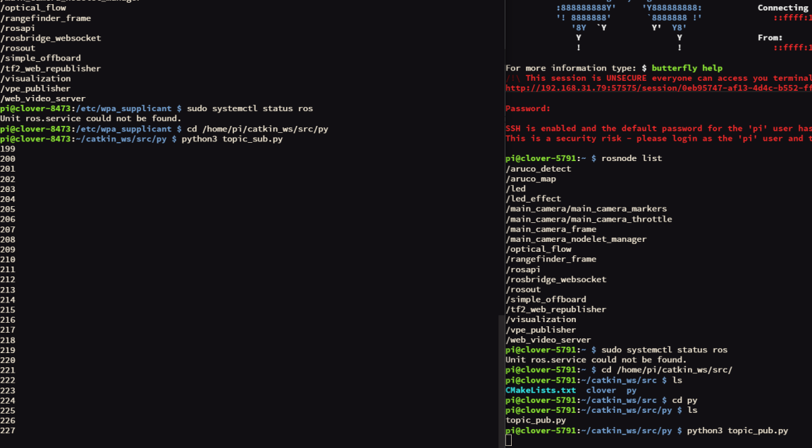
Шаг 5 – проверка сети ROS
Теперь обе Raspberry настроены и клиент может видеть топики мастера
Проверить работу сети можно с помощью простеньких программ по отправке и принятию данных из топика
Я подготовил 2 программы – одна для публикации данных, вторая для принятия этих данных.

Slide 17


Шаг 6 – загрузка своих файлов на Raspberry (бонусный)
Обязательно налаживаем подключение SSH к Raspberry на том устройстве, на котором находятся эти самые файлы, которые нужно скопировать.
но не выполняем команду ssh
вместо этого выполняем scp:
например
scp C:\Users\Blokk\test.txt pi@192.168.31.79:/home/pi
отсюда сюда

Slide 18
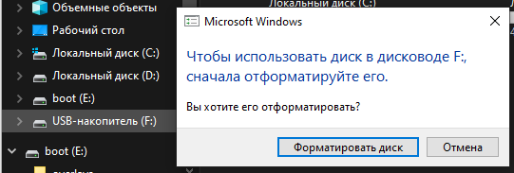
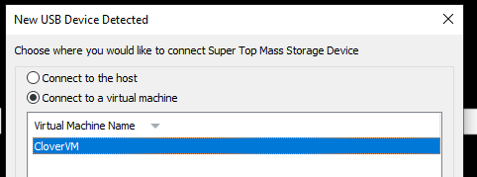
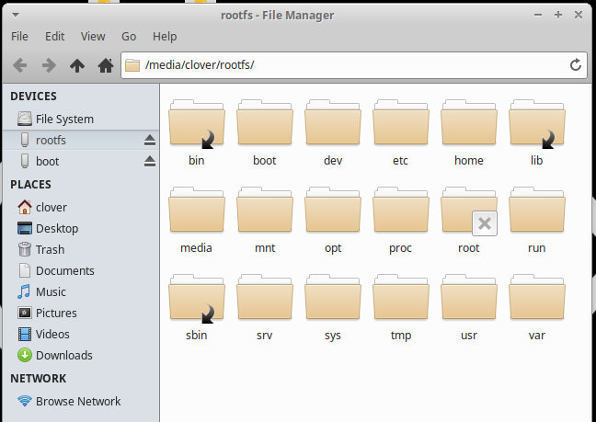
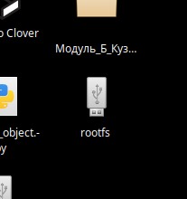
Шаг 7 – вскрытие образа Raspberry (экстра-бонусный)
Файловая система Raspberry хранится на микроСД.
когда образ загружен микроСД делится на два сегмента: boot и usb-накопитель.
на boot нет ничего полезного.
а на usb-накопителе хранится вся файловая система Raspberry.
но открыть этот usb-накопитель на windows не возможно
Чтобы открыть этот сегмент нужно открывать его через систему линукс. я воспользовался виртуальной машиной VMware – самый удобный вариант

Slide 19
Полезная инфа
clover.coex.tech – документация клевера
самые полезные разделы в документации клевера это “Работа с Raspberry PI”, “Гид по автономному полету” и “Настройка сети RPI”
https://github.com/CopterExpress/clever-show. - инструкция для шоу дронов
пароль от wifi который раздает Raspberry – cloverwifi
пароль от web терминала по умолчанию – raspberry
команда windows для подключения по SSH: ssh pi@<IP устройства>
IP Raspberry по умолчанию - 192.168.11.1
команда для перезагрузки Raspberry: sudo reboot
для копирования файлов команда scp на виндовс
путь к файлу для настройки выполнения команд при старте /home/pi/.bashrc
путь до папки с конфигурациями launch - /home/pi/catkin_ws/src/clover/clover/launch
путь до файла-настройки режима подключения - /etc/wpa_supplicant/wpa_supplicant.conf
команда для настройки аруко карты дрона:
rosrun aruco_pose genmap.py 0.335 10 10 1 1 0 > ~/catkin_ws/src/clover/aruco_pose/map/map.txt --top-left

